Slide 1
FOOTBALL
Készítette: Szabi, Ricsi, Patrik, Ármin

Slide 2
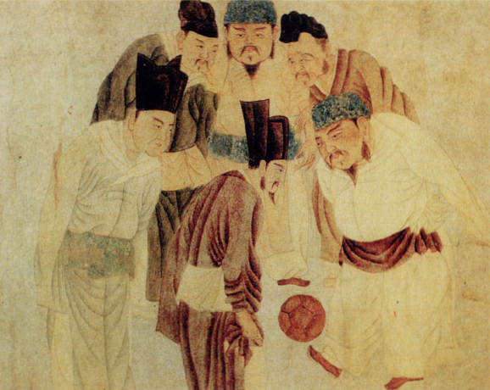
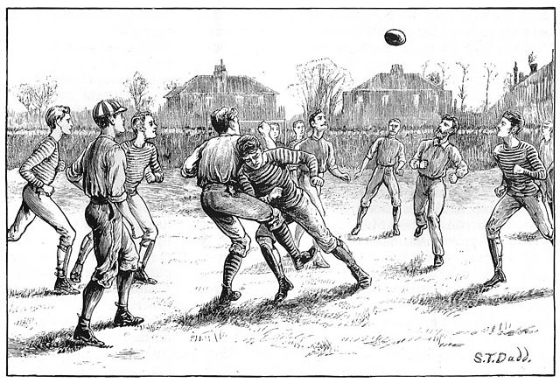
A foci eredete
A labdarúgás, vagy futball eredete több évezredes múltra tekint vissza.
Az egyik korai példa a kínai „cuju” játék, mely a Kr. e. 2. évezredből származik. Az ókori görögök és rómaiak is játszottak hasonló labdajátékokat.
A modern futball szabályait azonban az 1800-as évek végén alakították ki Angliában.
Az 1863-ban alapított Football Association (FA) egységes szabályokat vezetett be, és a FIFA létrejöttével, 1904-ben, a futball világméretűvé vált.

Slide 3
Szabályok
Játékosok száma:
11 játékos, beleértve a kapust is
Sárga és piros lapok:
Sárga lap: figyelmeztetés vagy sportszerűtlenség, míg két sárga lappal jár a kiállítás (piros lap).
Közvetlen piros lap: sportszerűtlenség vagy súlyos szabályszegés esetén
Mérkőzés hossza:
2x45 perc, esetleg hosszabbítás
Gólszerzés:
Ha a labda teljes terjedelmével bent van a kapuban
Szabadrúgások és büntetőrúgások:
A szabadrúgásokat és büntetőrúgásokat a szabályszegés esetén az elkövető csapat ellen ítélik meg
Les:
Ha a támadó játékos az ellenfél védő játékosa mögött van a labda leadásakor

Slide 4
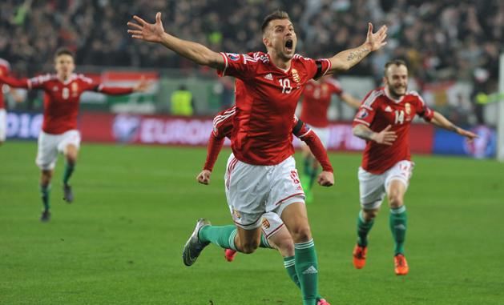
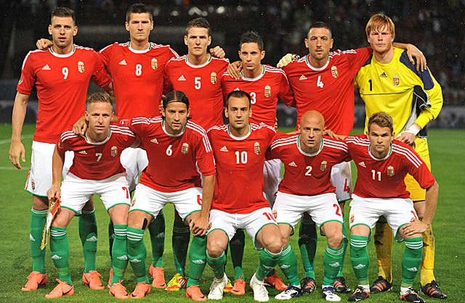
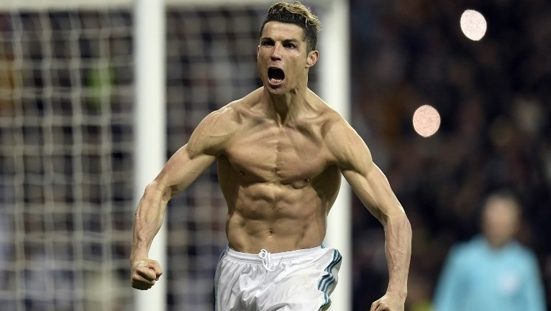
Egészségre való hatás:
Önbizalom növekedése:
A footballban elért sikerek, a csapatmunka és a személyes fejlődés révén nőhet az önbizalom.
Szociális kapcsolatok erősítése:
A csapatjátékok elősegítik a szociális kapcsolatokat és a közösséghez való tartozás érzését.
Izomerő és rugalmasság fejlesztése:
A különböző futballmozgások erősítik az izmokat és segítik a test rugalmasságát.

Slide 5
Posztok:
Bal Középpályás
Left Midfielder/Winger
Bal Szélső Csatár
Right Forward
Bal védő
Left Defender
Kapus Goalkeeper
Közép Középpályás
Centre Midfielder
Csatár
Striker/Forward
Jobb védő
Right Defender
Jobb Szélső Csatár
Right Forward
Jobb Középpályás
Right Midfielder /Winger

Slide 6
Football versenyek
FIFA Világbajnokság
Első döntőt 1930-ban rendezték Uruguayban
A kupát azóta minden negyedik évben kiadták, kivéve 1942-t és 1946-ot (második világháború miatt)
UEFA Európa-bajnokság:
Első döntőt 1960-ban
Minden negyedik évben kerül megrendezésre

Slide 7

Köszönjük a figyelmet!

Slide 8
Források:
Wikipédia
Prezi

